Slide 1
«Человека заменит не искусственный интеллект, а другой человек, который умеет пользоваться искусственным интеллектом»
директора по развитию технологий искусственного интеллекта
компании «Яндекс» Александра Крайнова

Slide 2
Зачем использовать нейросети в культуре?

Slide 3
Создание контента
Упрощение рутинных задач
Привлечение новых пользователей

Slide 4


Распознание и синтез речи

Slide 5
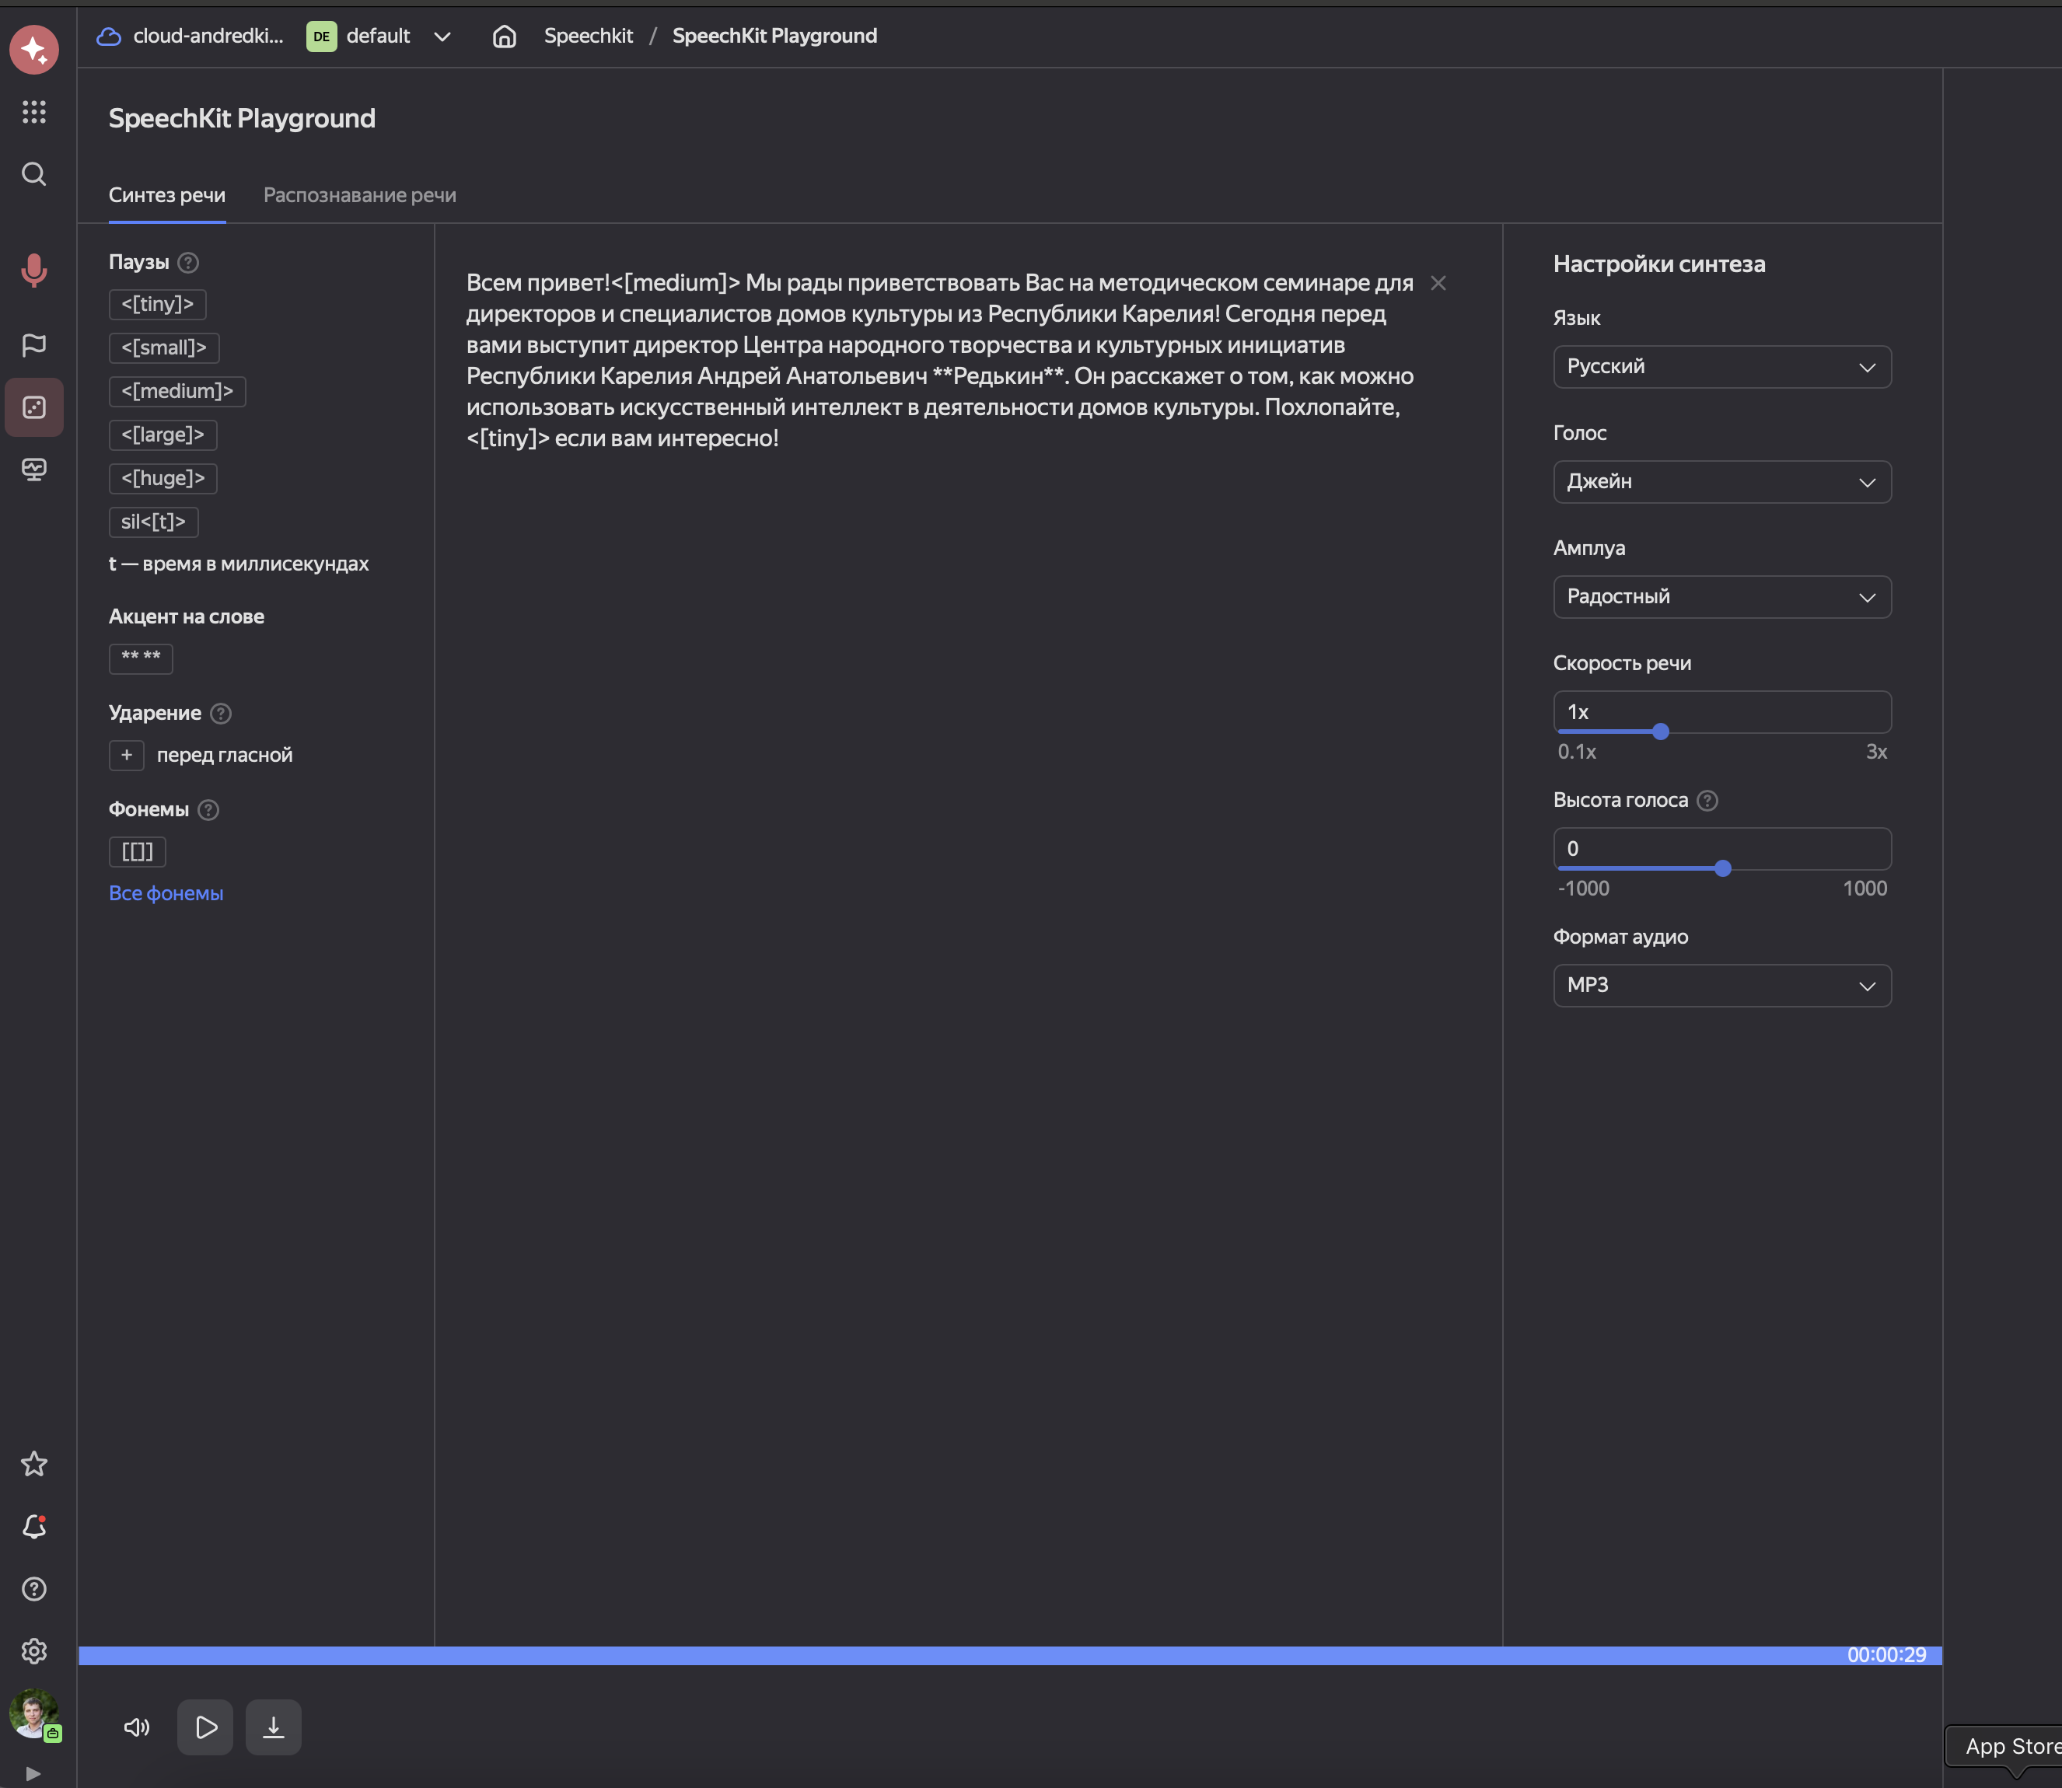
Нейросети для распознания голоса
https://console.yandex.cloud

Slide 6
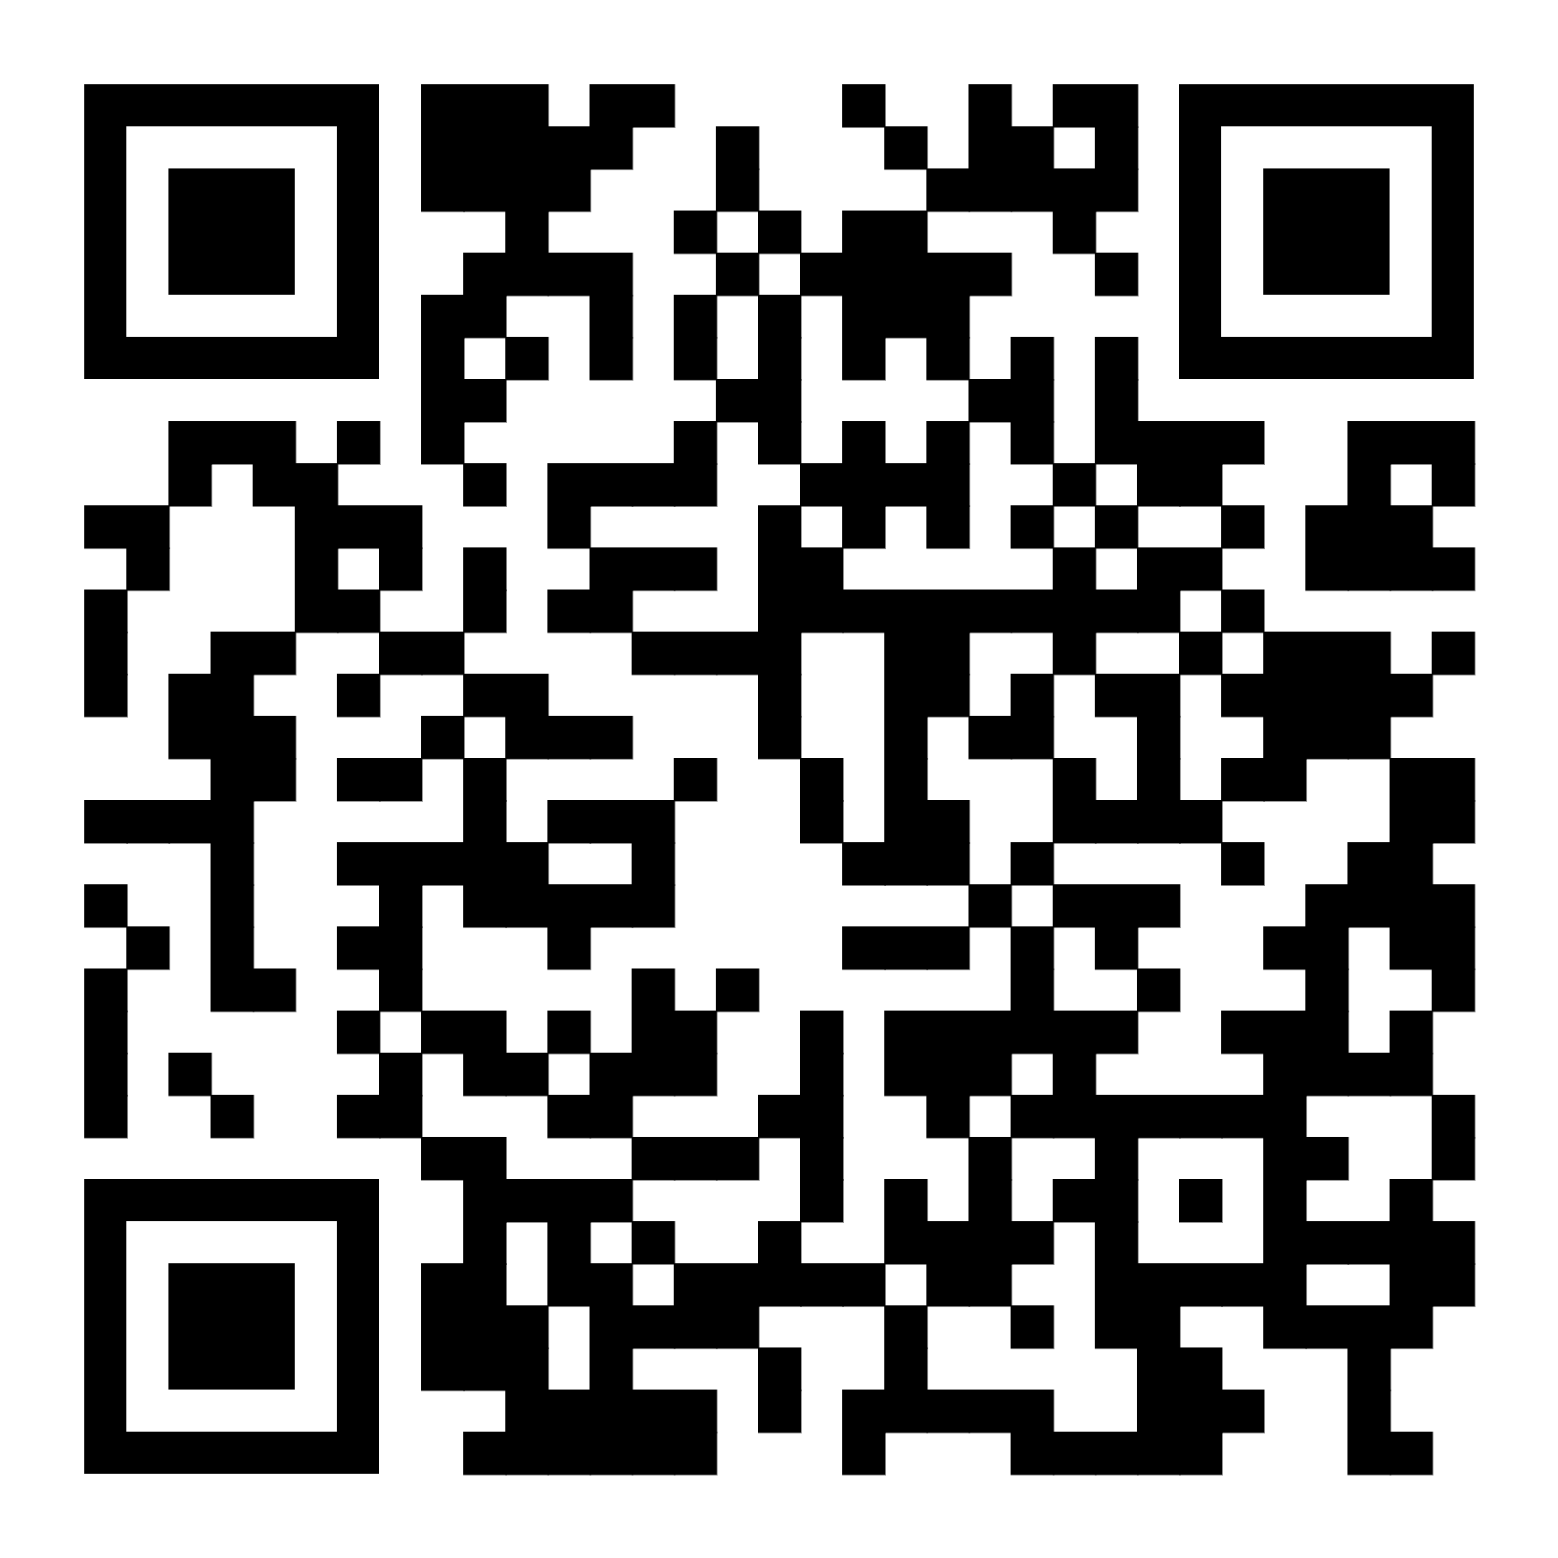
Нейросети для распознания голоса
https://console.yandex.cloud

Slide 7
Нейросети, могут создавать описания мероприятий, анонсы выставок и пресс-релизы, постов для соцсетей что экономит время на написание и редактирование текстов

Slide 8
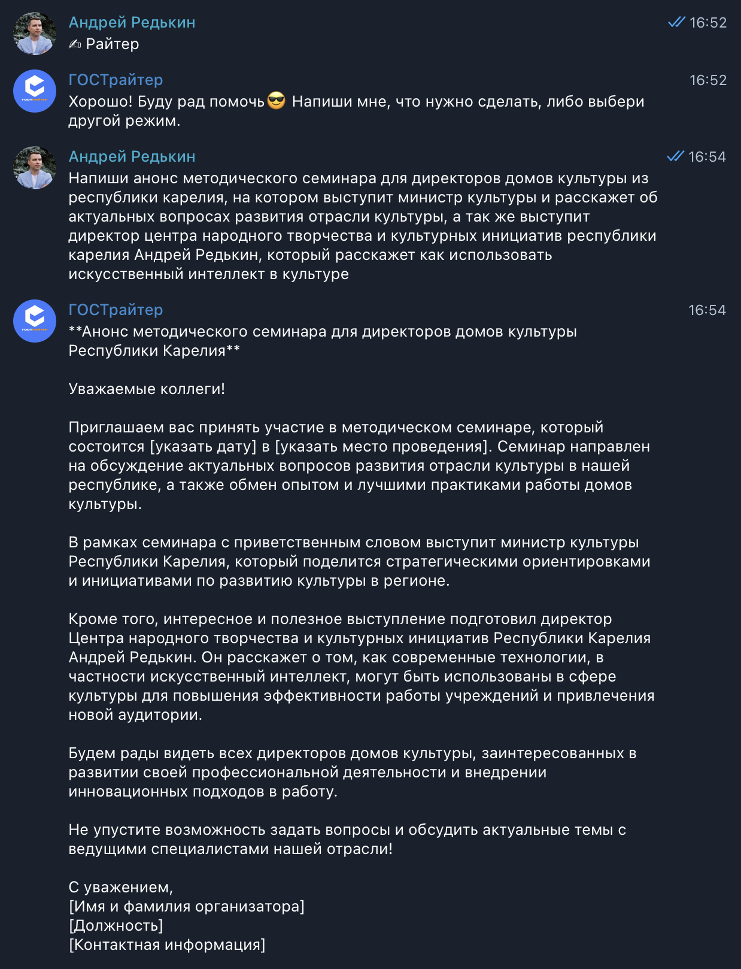

Slide 9
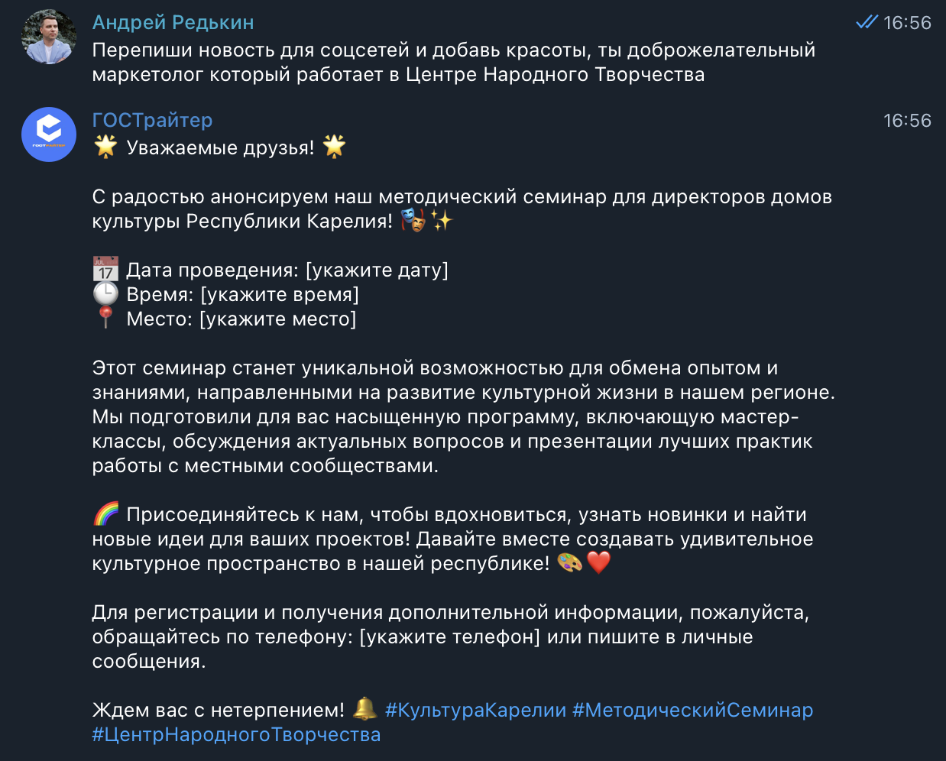

Slide 10
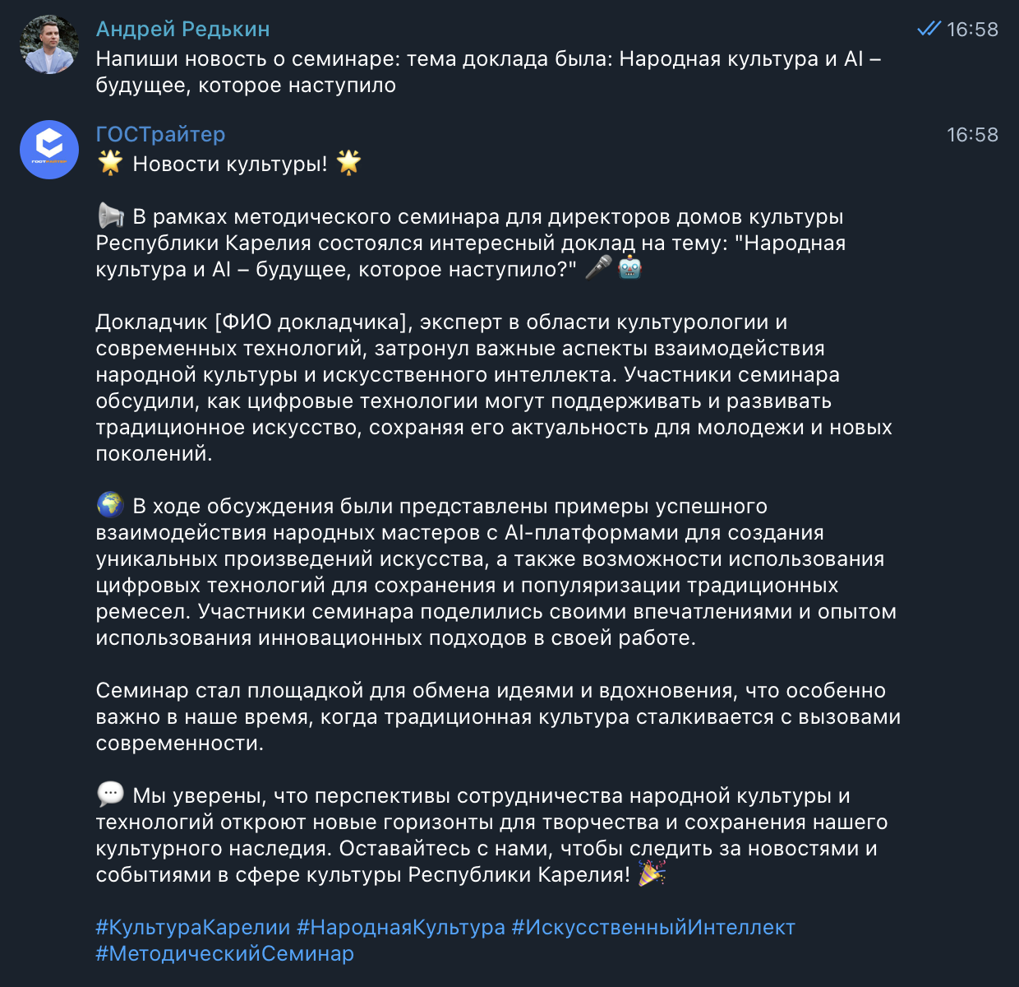

Slide 11
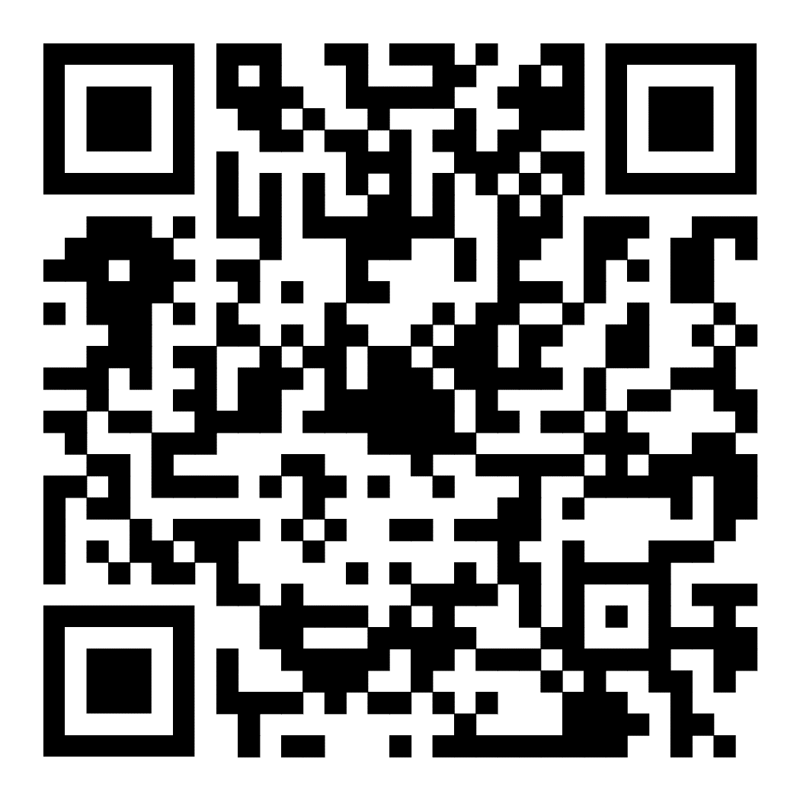
Бесплатные текстовые нейросети
ГОСТрайтер
https://t.me/GospublicGPT_bot

Slide 12
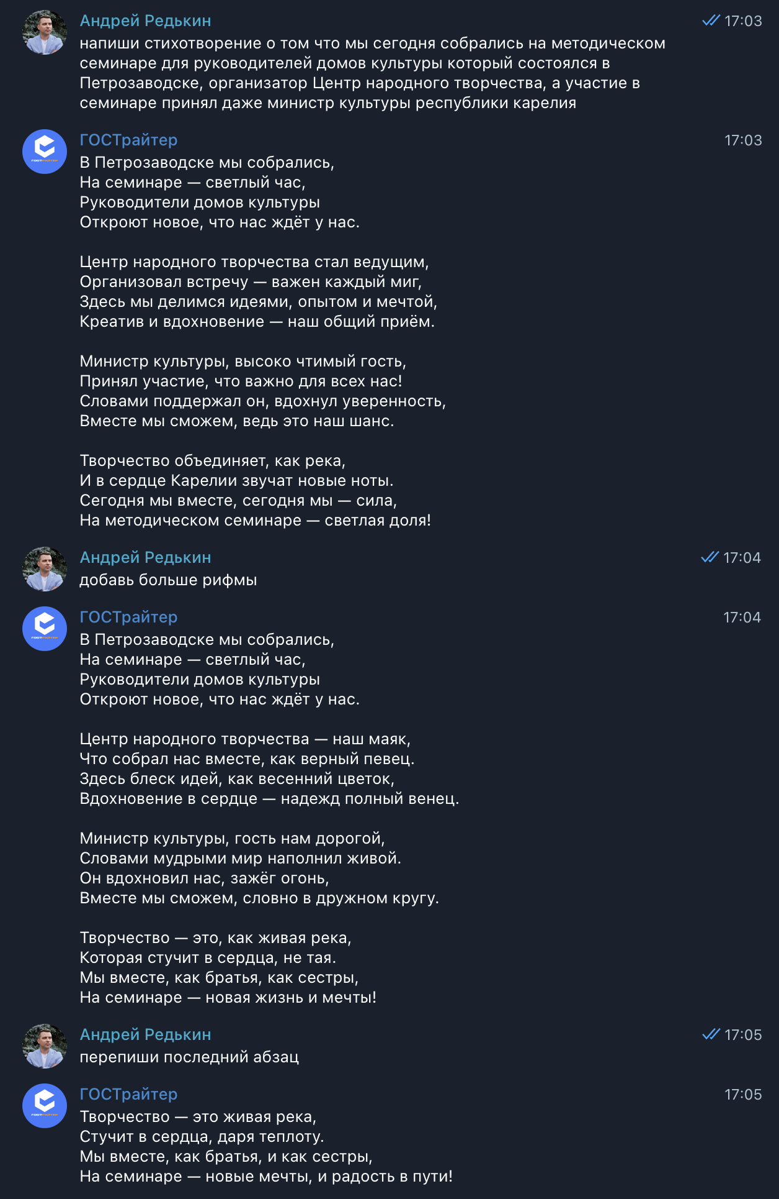
Анонсы
Пресс-релизы
Новости
Стихи
Сценарии
Презентации
Ответы на комментарии в соцсетях

Slide 13
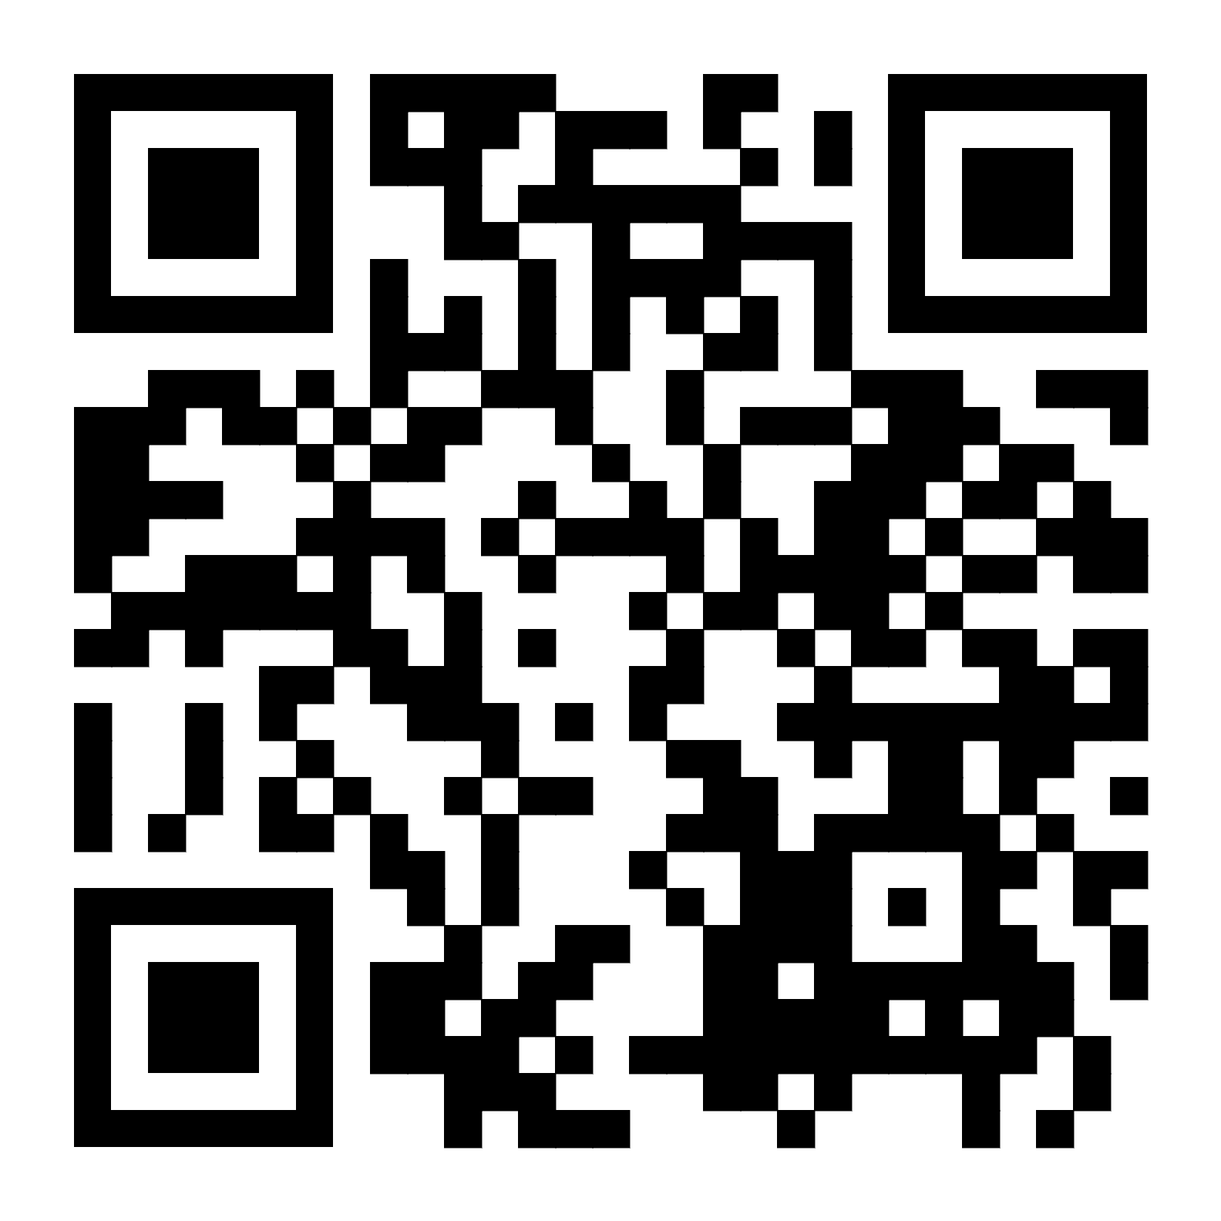
Нейросеть для генерации музыки
И даже песни…
https://suno.com/create

Slide 14
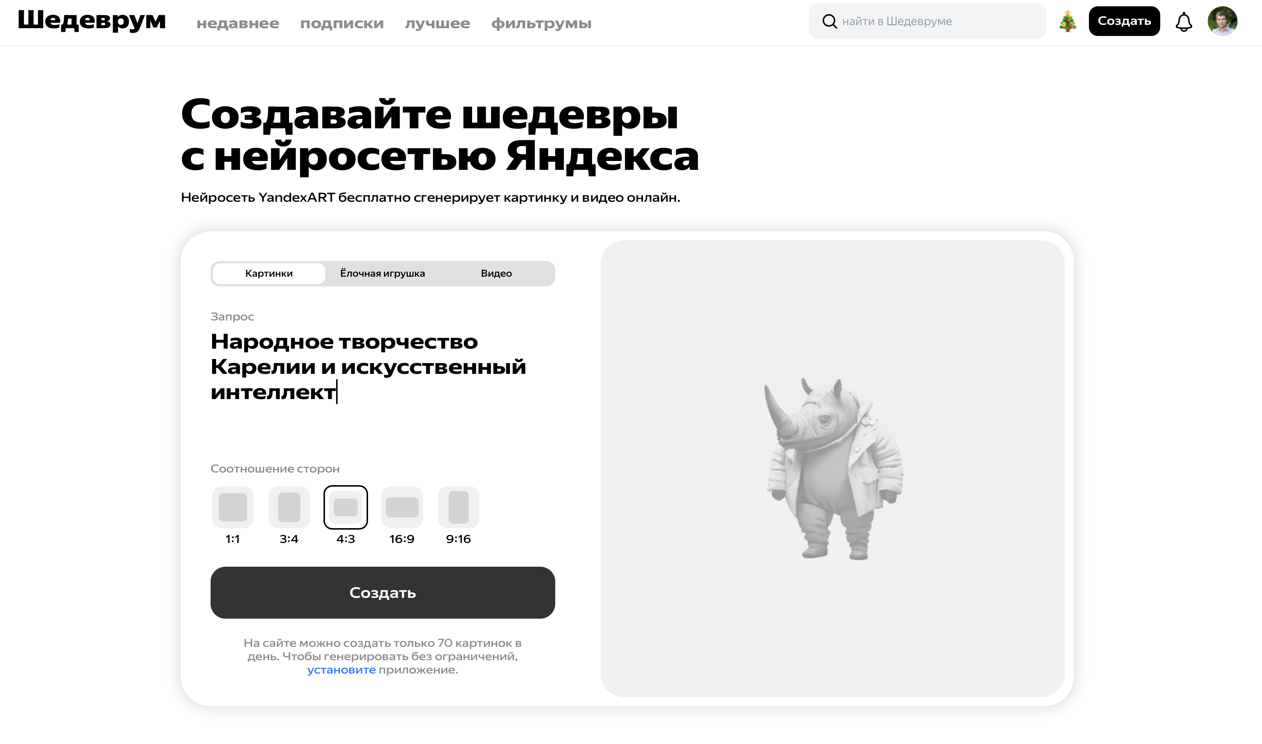
При помощи нейросети можно нарисовать картинку

Slide 15
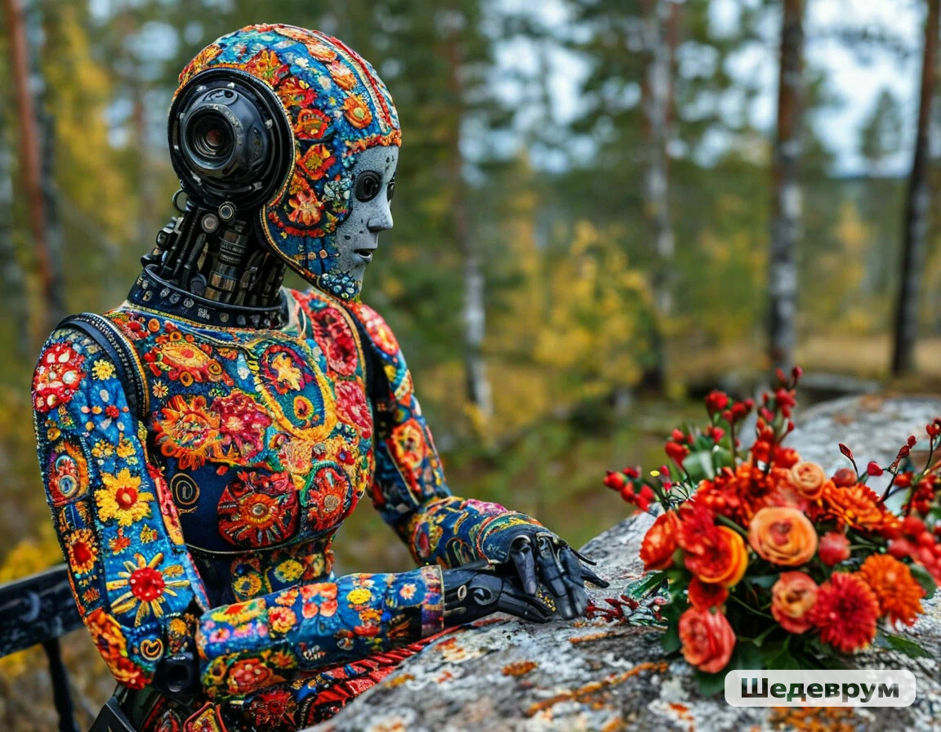
СПАСИБО ЗА ВНИМАНИЕ

